Slide 1
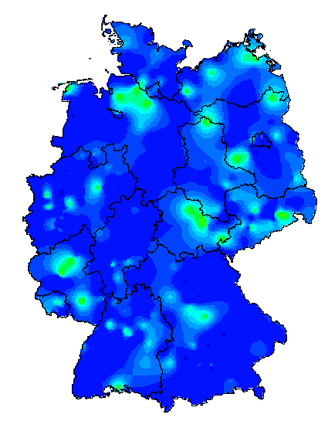
Ergebnisse der syndromischen Surveillance akuter Atemwegserkrankungen GrippeWeb, Arbeitsgemeinschaft Influenza, ICOSARI Datenstand 4.5.2021
17. KW 2021

Slide 2
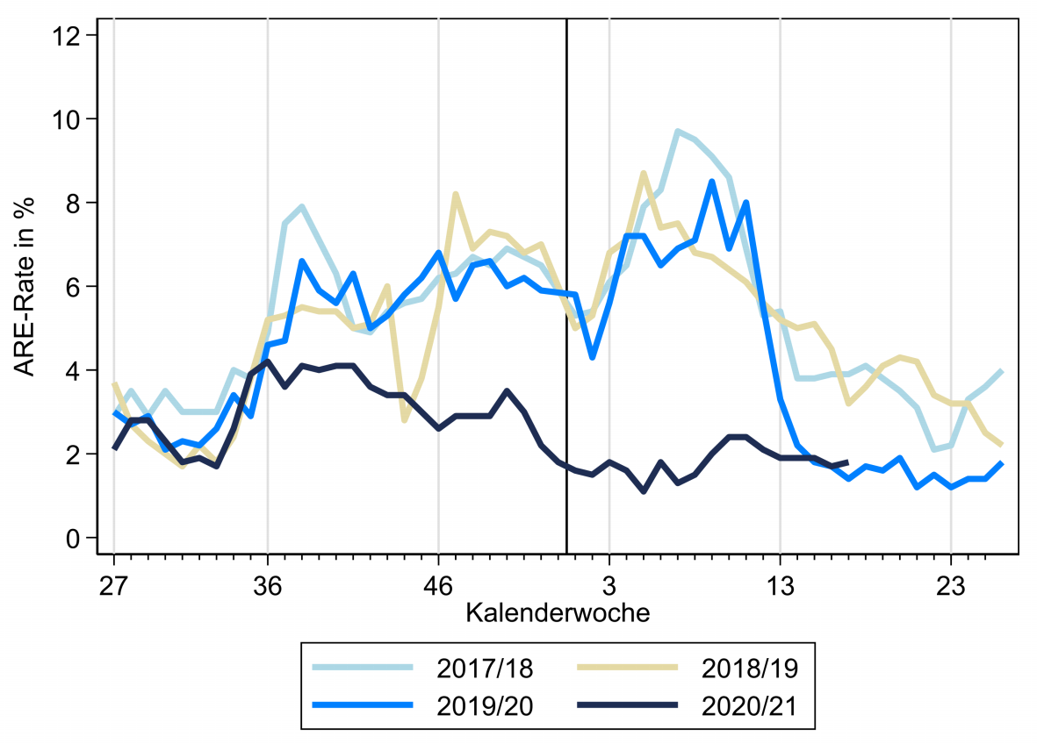
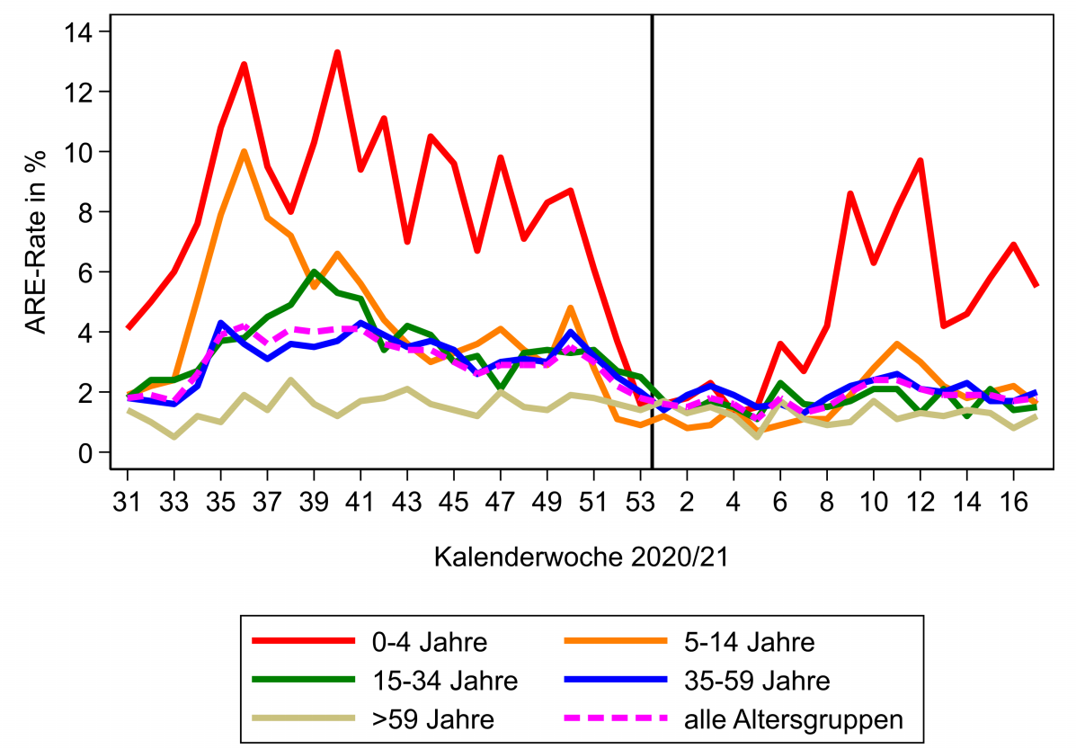
GrippeWeb bis zur 17. KW 2021
Notes:
ARE-Rate liegt nun auf dem Niveau des Vorjahres (aber trotzdem seit 36. KW so niedrig wie noch nie in diesem Zeitraum (keine Grippewelle), aber noch deutlich unter der ARE-Rate der anderen Vorsaisons um die 17. KW.
In KW 17 ist ARE-Rate bei Kindern gesunken und in den anderen Altersgruppen stabil geblieben oder gestiegen (15- bis 34-Jährige = stabil geblieben; die beiden anderen gestiegen)

Slide 3
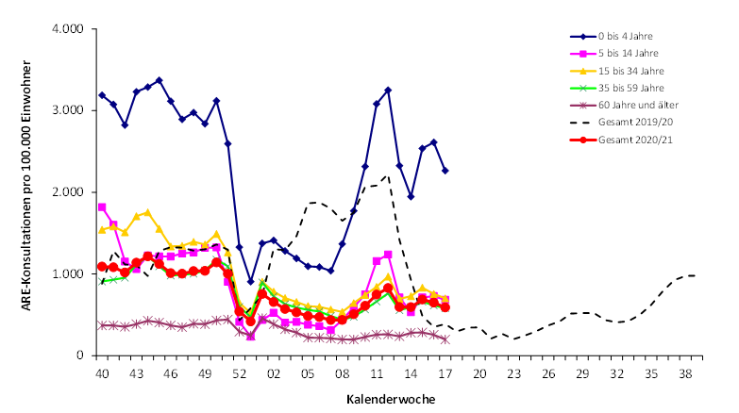
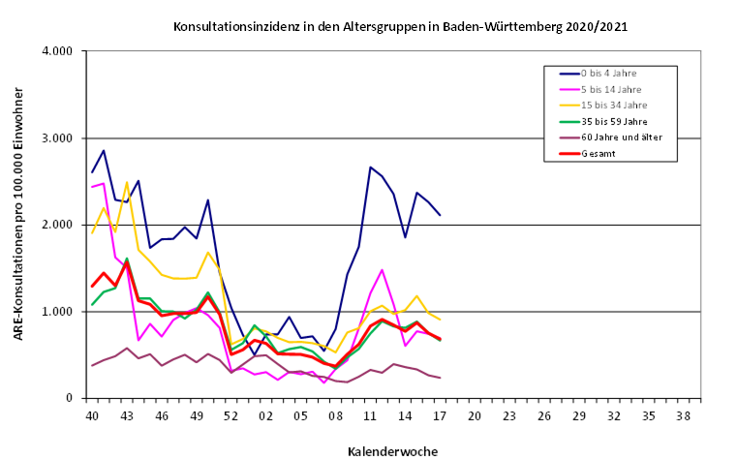
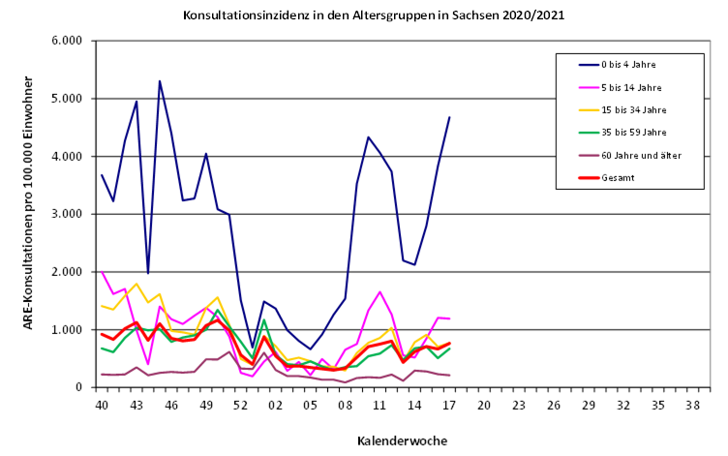
Arbeitsgemeinschaft Influenza ARE-Konsultationen bis zur 17. KW 2021
Der Wert (gesamt) lag in der 17. KW 2021 bei ca. 590 Arzt­konsul­ta­tionen wegen ARE pro 100.000 Einwohner.
Auf die Bevölke­rung in Deutschland bezogen entspricht das einer Gesamt-zahl von ca. 490.000 Arzt­besuchen wegen akuter Atem­wegs­er­kran­kungen (Vorwoche: ca. 540.000).
Notes:
KonsInz insgesamt leicht gesunken im Vergleich zur Vorwoche, in allen Altersgruppen gesunken
Auf BL-Ebene unterschiedlich in 17. KW im Vergleich zur Vorwoche: z.B. in BaWü ist KI in allen AGs gesunken, während in SN die KI bei den Kinder (0-4) und auch bei den Erwachsenen (15 bis 34; und 35 bis 59) gestiegen ist.
Falls andere BL gewünscht: \\rki.local\daten\Projekte\FG36_AGI\Wochenberichte\Berichterstellung\Saison_2020_21\Woche_17_2021\AGI-Wochenbericht_2021_05_04.xls

Slide 4
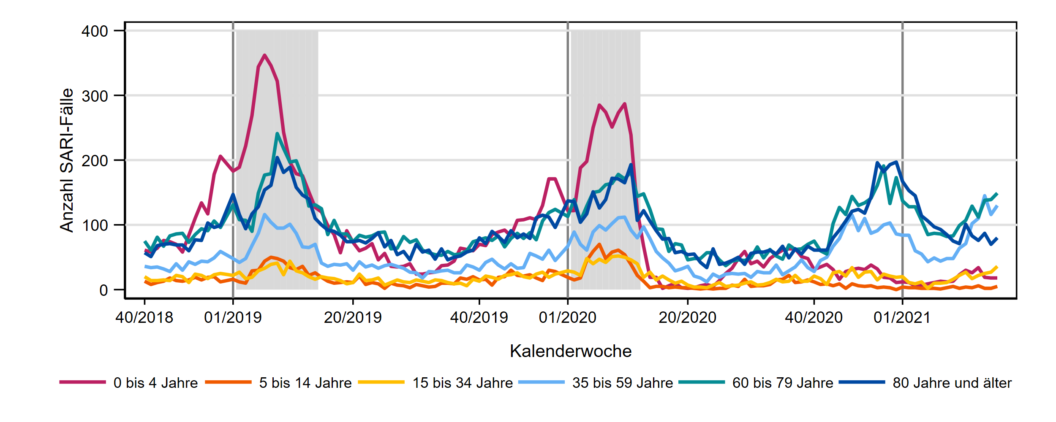
ICOSARI-KH-Surveillance – SARI-Fälle (J09 – J22) bis zur 16. KW 2021
Notes:
SARI-Fallzahlen insgesamt leicht gestiegen
Anstieg in allen Altersgruppen ab 5 Jahre
Altersgruppen 15-34, 35 -59, 60-79 Jahre (sehr) hohes Niveau, wie in Grippewelle
S:\Projekte\FG36_INV_ICOSARI\Arbeitsordner\Wochenbericht \82KH_AG6_3Saisons_verweil1W_FB.png

Slide 5
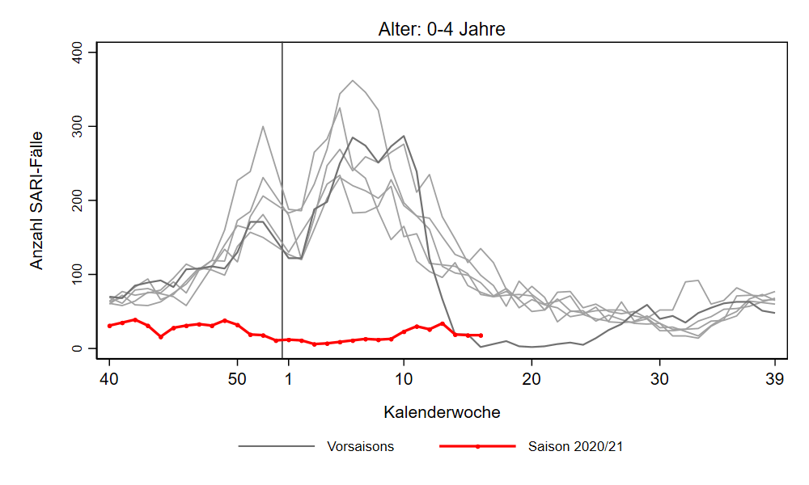
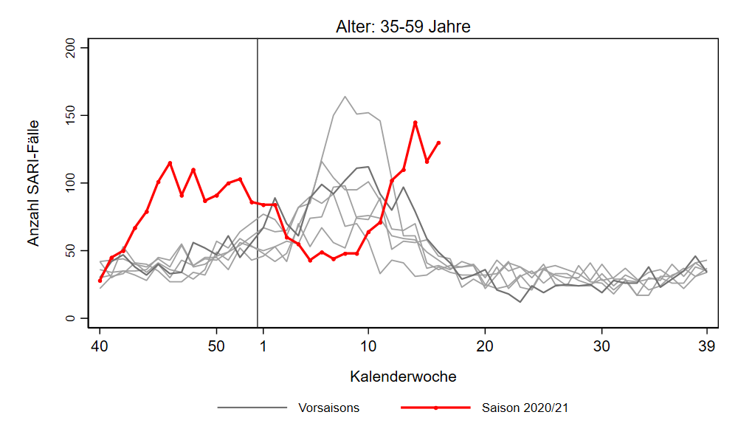
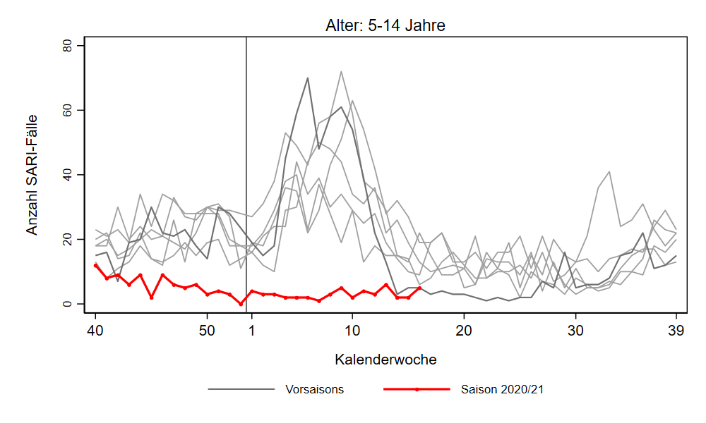
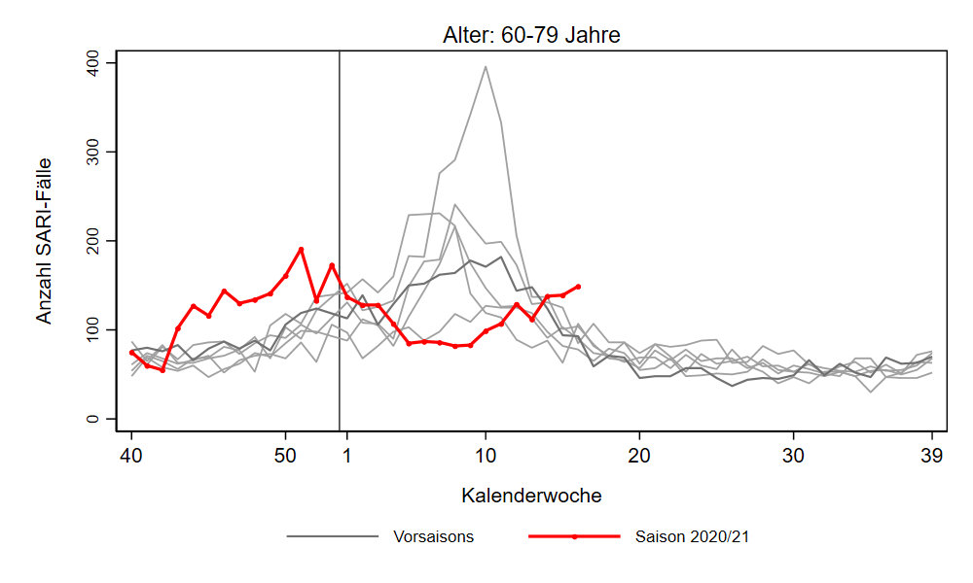
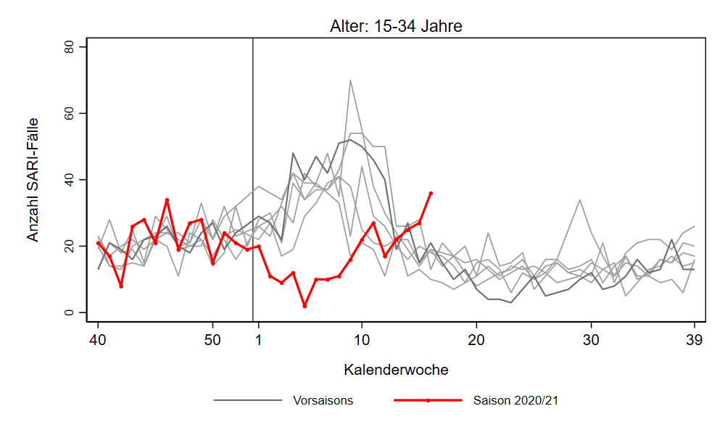
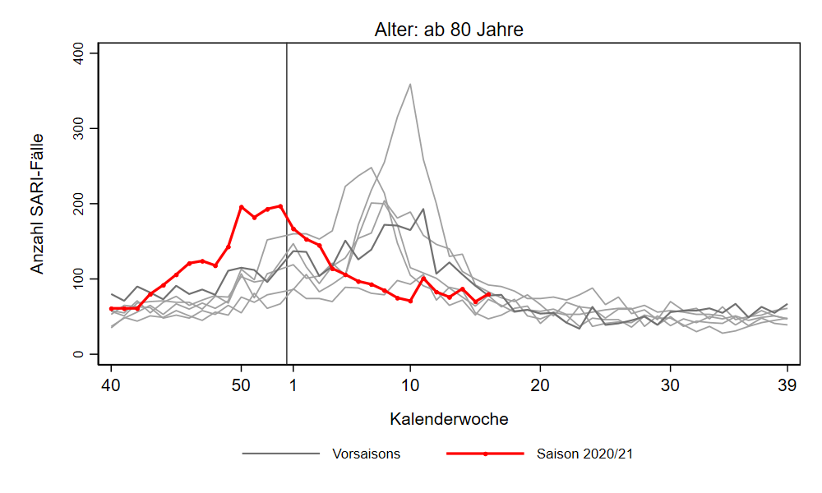
ICOSARI-KH-Surveillance – SARI-Fälle (J09 – J22) bis zur 16. KW 2021
Notes:
Im Bild zu sehen: Altersgruppen ab 15 Jahre (AG unter 15 unter Niveau der Vorjahre)
SARI-Fallzahlen insgesamt leicht gestiegen
Anstieg in allen Altersgruppen ab 5 Jahre
Altersgruppen 15-34, 35 -59, 60-79 Jahre (sehr) hohes Niveau
S:\Projekte\FG36_INV_ICOSARI\Arbeitsordner\Wochenbericht\AG_separat_aktuelleSaison

Slide 6
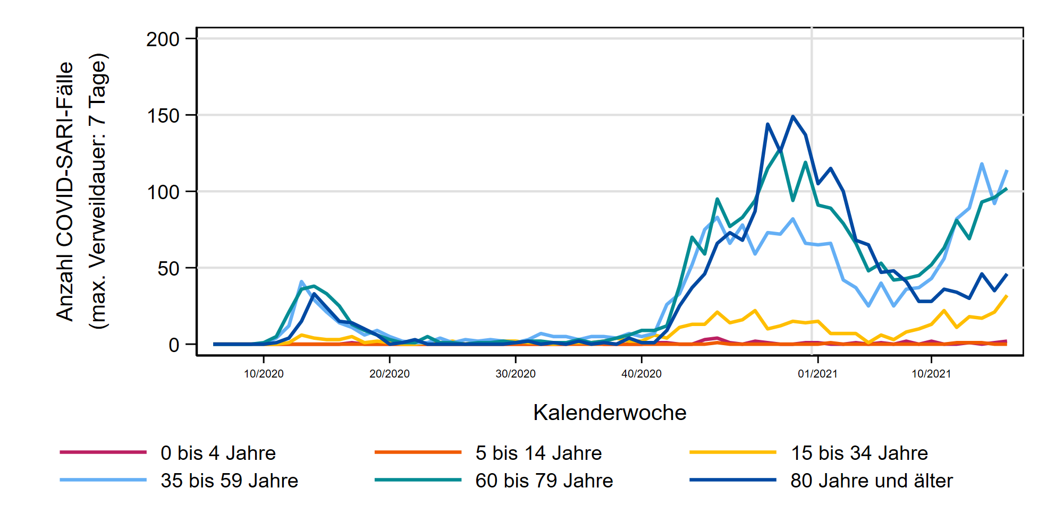
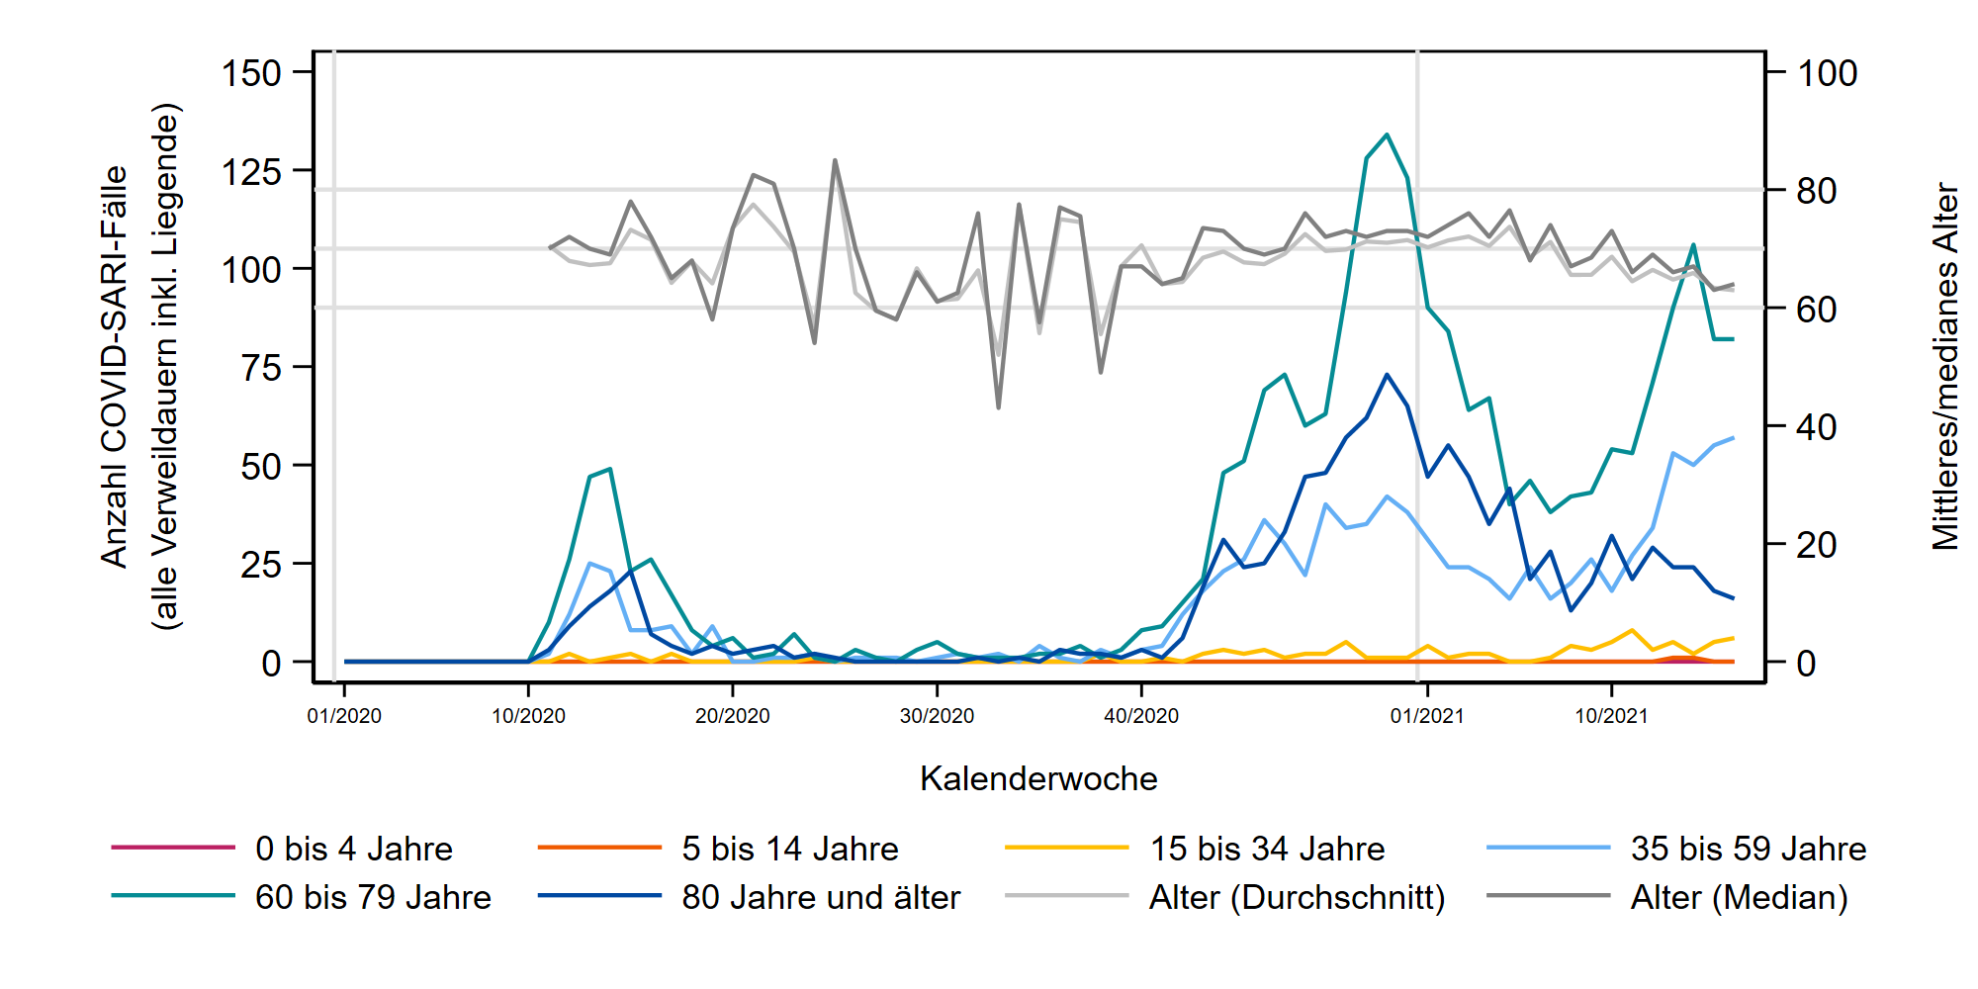
ICOSARI: COVID-SARI-Fälle (J09 – J22 + U07.1) bis zur 16. KW 2021
35-59 Jahre
COVID-SARI-Fälle
(max. Verweildauer
von 7 Tagen)
60-79 Jahre
ICOSARI: COVID-SARI-Fälle mit Intensivbehandlung bis zur 16. KW 2021
COVID-SARI-Fälle mit Intensivbehandlung, Anzahl und mittleres Alter;
medianes Alter:
seit KW 11/2021 unter 70 (KW 16: 64 Jahre,
KW 15: 63 Jahre)
60-79 Jahre
35-59 Jahre
Notes:
COVID-19 Fallzahlen KW15
AG 15-34: Anstieg in den letzten Wochen setzt sich fort, bei Kurzliegern besonders auffällig
AG 35-59: weiterhin sehr hohes Niveau (über 2. Welle)
AG 60-79: noch kein Rückgang zu erkennen (Stabilisierung), Niveau liegt aber unter 2. Welle
AG 80+ : seit einigen Wochen stabil
S:\Projekte\FG36_INV_ICOSARI\Arbeitsordner\Wochenbericht\COVID_AG6_ohneletzte_7T_FB.png und COVID_AG6_ohneletzte_FB.png

Slide 7
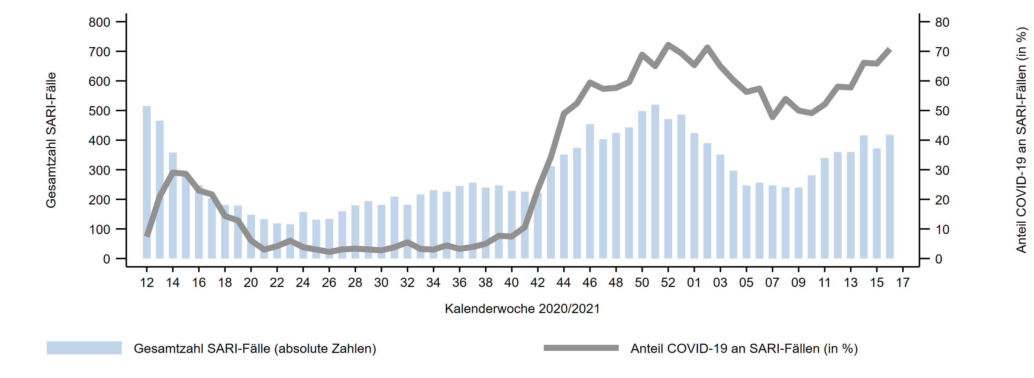
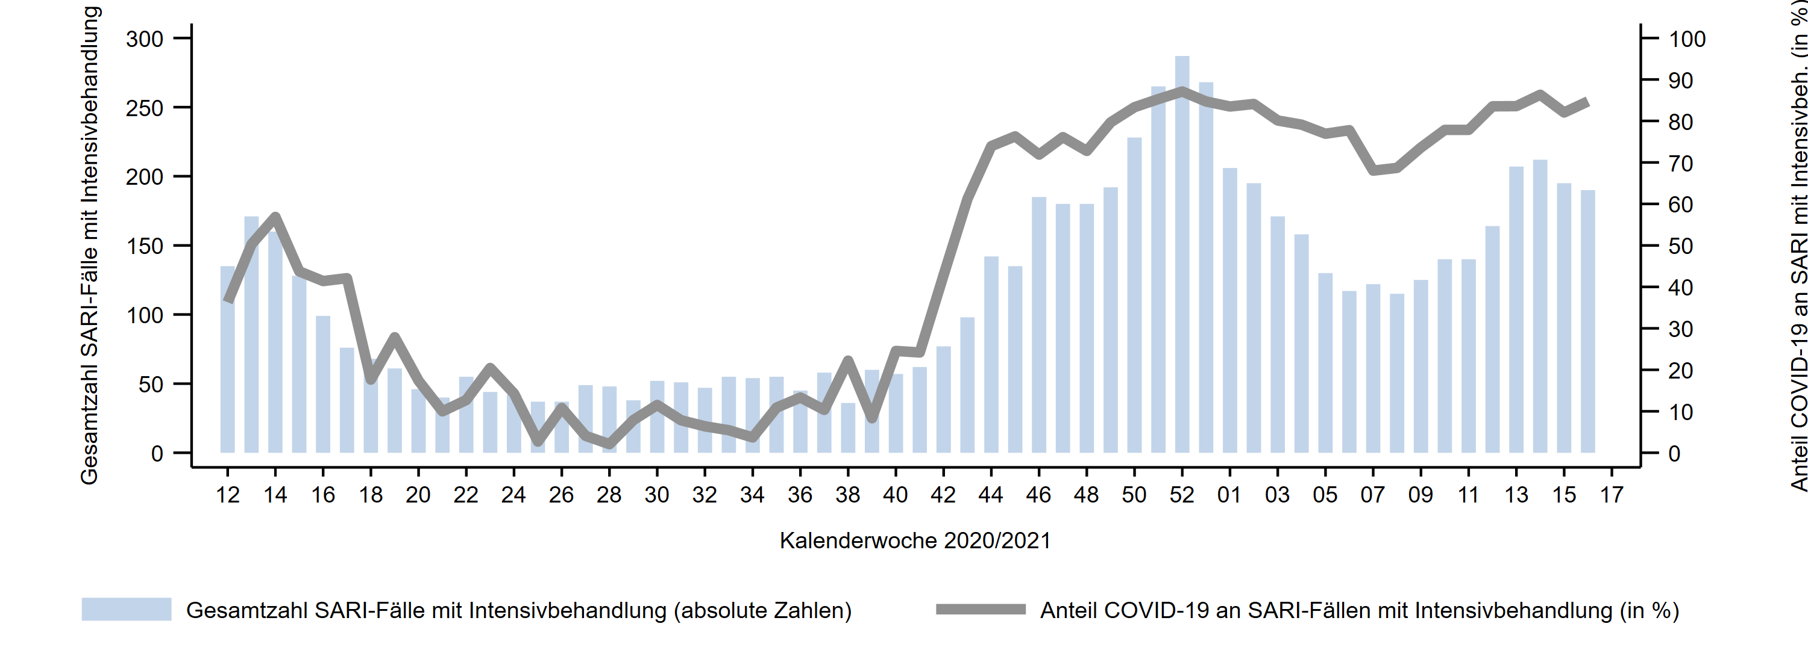
ICOSARI-KH-Surveillance – Anteil COVID an SARI-Fällen bis zur 16. KW 2021
71%
ICOSARI: SARI-Fälle in Intensivbehandlung, Anteil mit COVID-19 bis 16. KW 2021
85%
Notes:
Anteil COVID-19 an SARI 71% in KW 15/2021
Leichter Anstieg im Vergleich zur Vorwoche
AnteilCOVID_Lagebericht.png aus dem Ordner S:\Projekte\FG36_INV_ICOSARI\Arbeitsordner\Wochenbericht

Slide 8
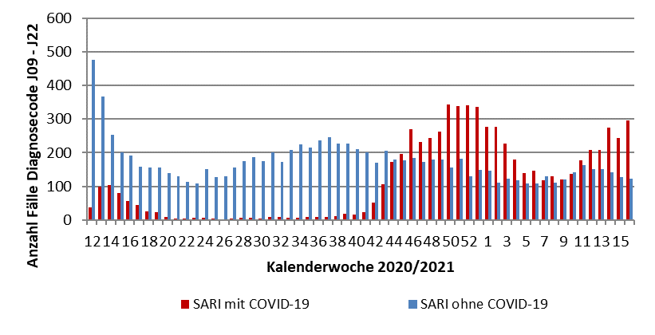
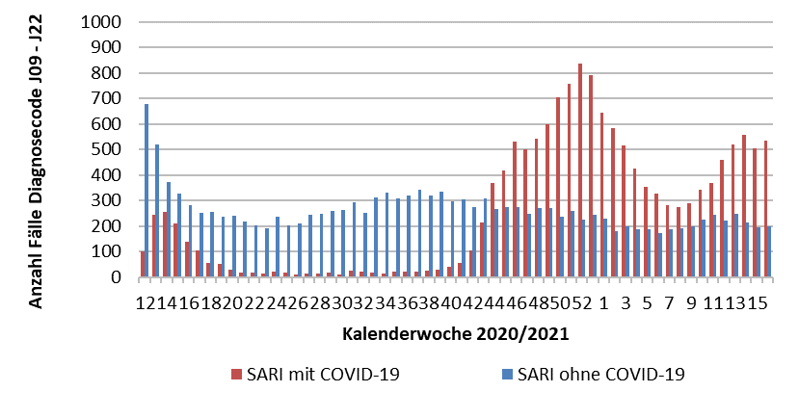
ICOSARI-KH-Surveillance – SARI-Fälle mit/ohne COVID-19 bis zur 16. KW 2021
Nur Fälle mit maximaler
Verweildauer von 7 Tagen:
Alle Fälle, inklusive noch
liegender Patienten:
Notes:
SARI Fälle mit COVID-19 wieder etwas zunehmend in KW 16/2021

